Slide 1
Повышение общегеологической и прогнозно-поисковой эффективности ГДП-200 при создании полихронных многоспектральных дистанционных основ
Щербаков В.Л., Антипов В.С. (НИИКАМ)

Slide 2
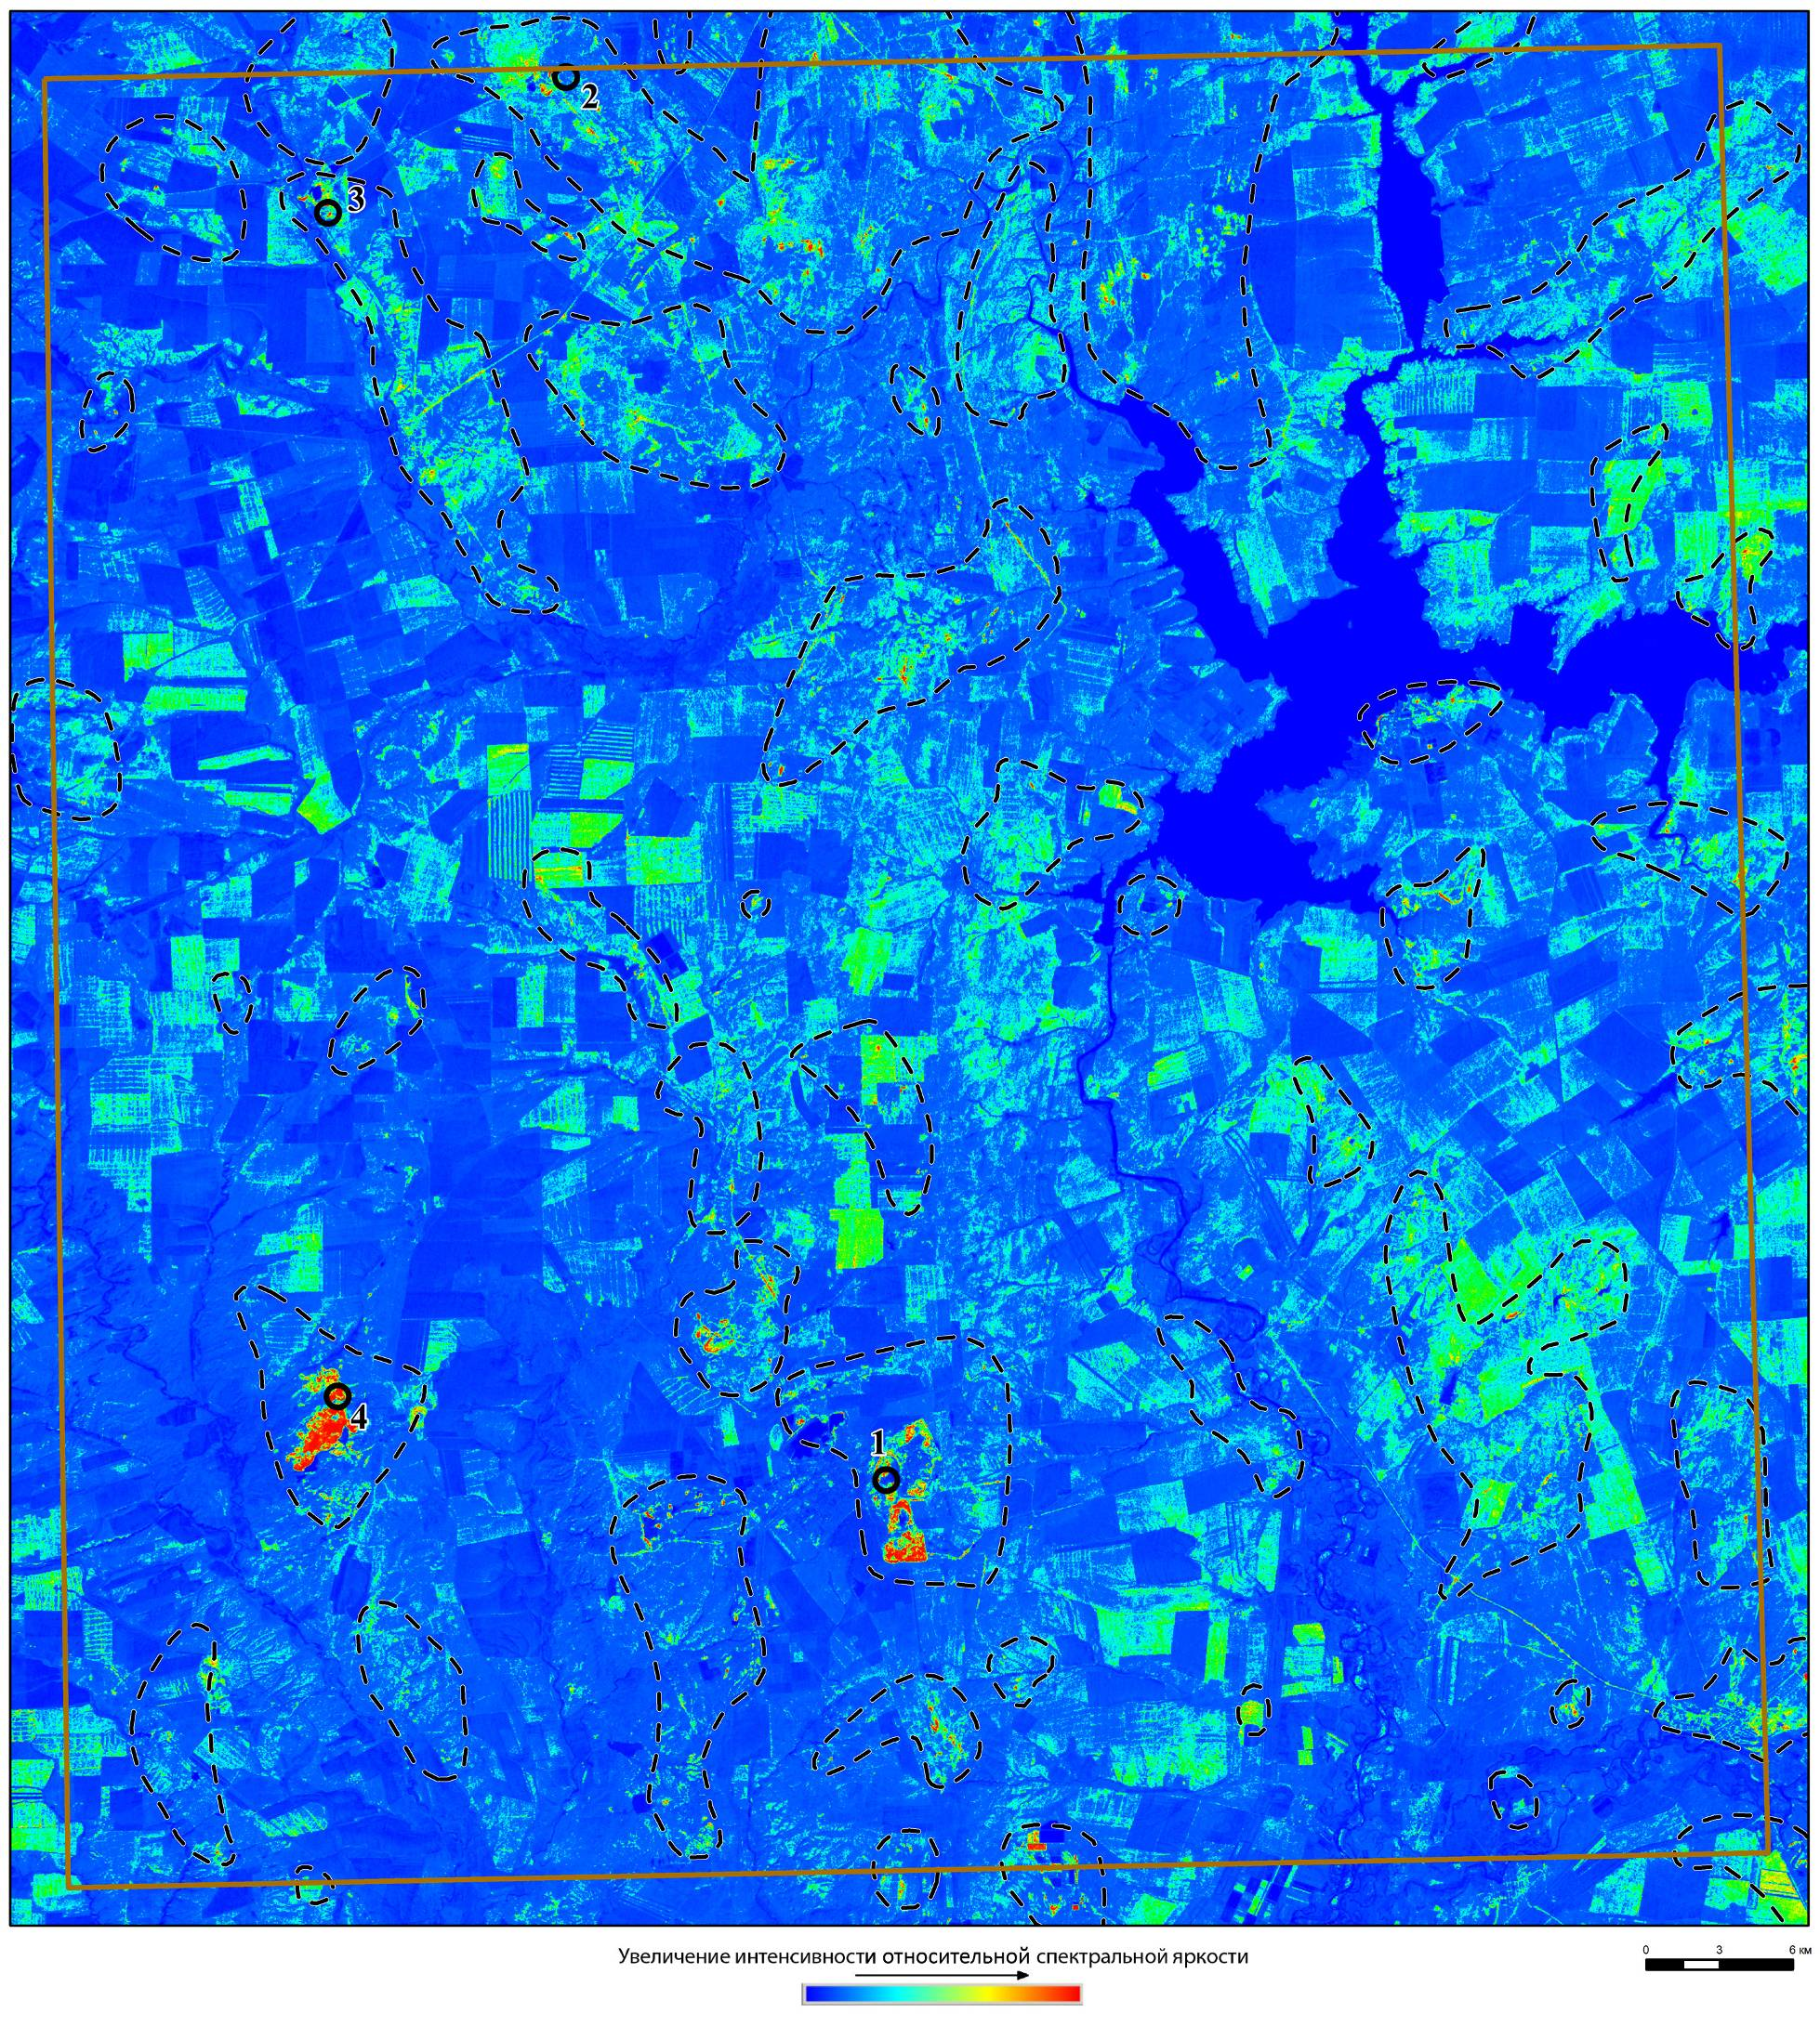
Рис. 1. Лист M-40-V. Обработка МКС Landsat с выявлением аномалий спектральной яркости, которые характерны для участков ожелезнения горных пород.
Черными штриховыми контурами обозначены ареалы окварцевания и ожелезнения, где спорадически встречаются аномально высокие и повышенные содержания кварца (в соответствии с рис. 1) и окислов железа (в соответствии с рис. 2) в породах земной поверхности по данным анализа МКС.
Черные кружки – месторожде-ния (1 – Гайское, 2 – Октябрь-ское, 3 – Бурибайское, 4 – Ново-киевское).
Границы листа М-40-V показаны коричневыми линиями

Slide 3
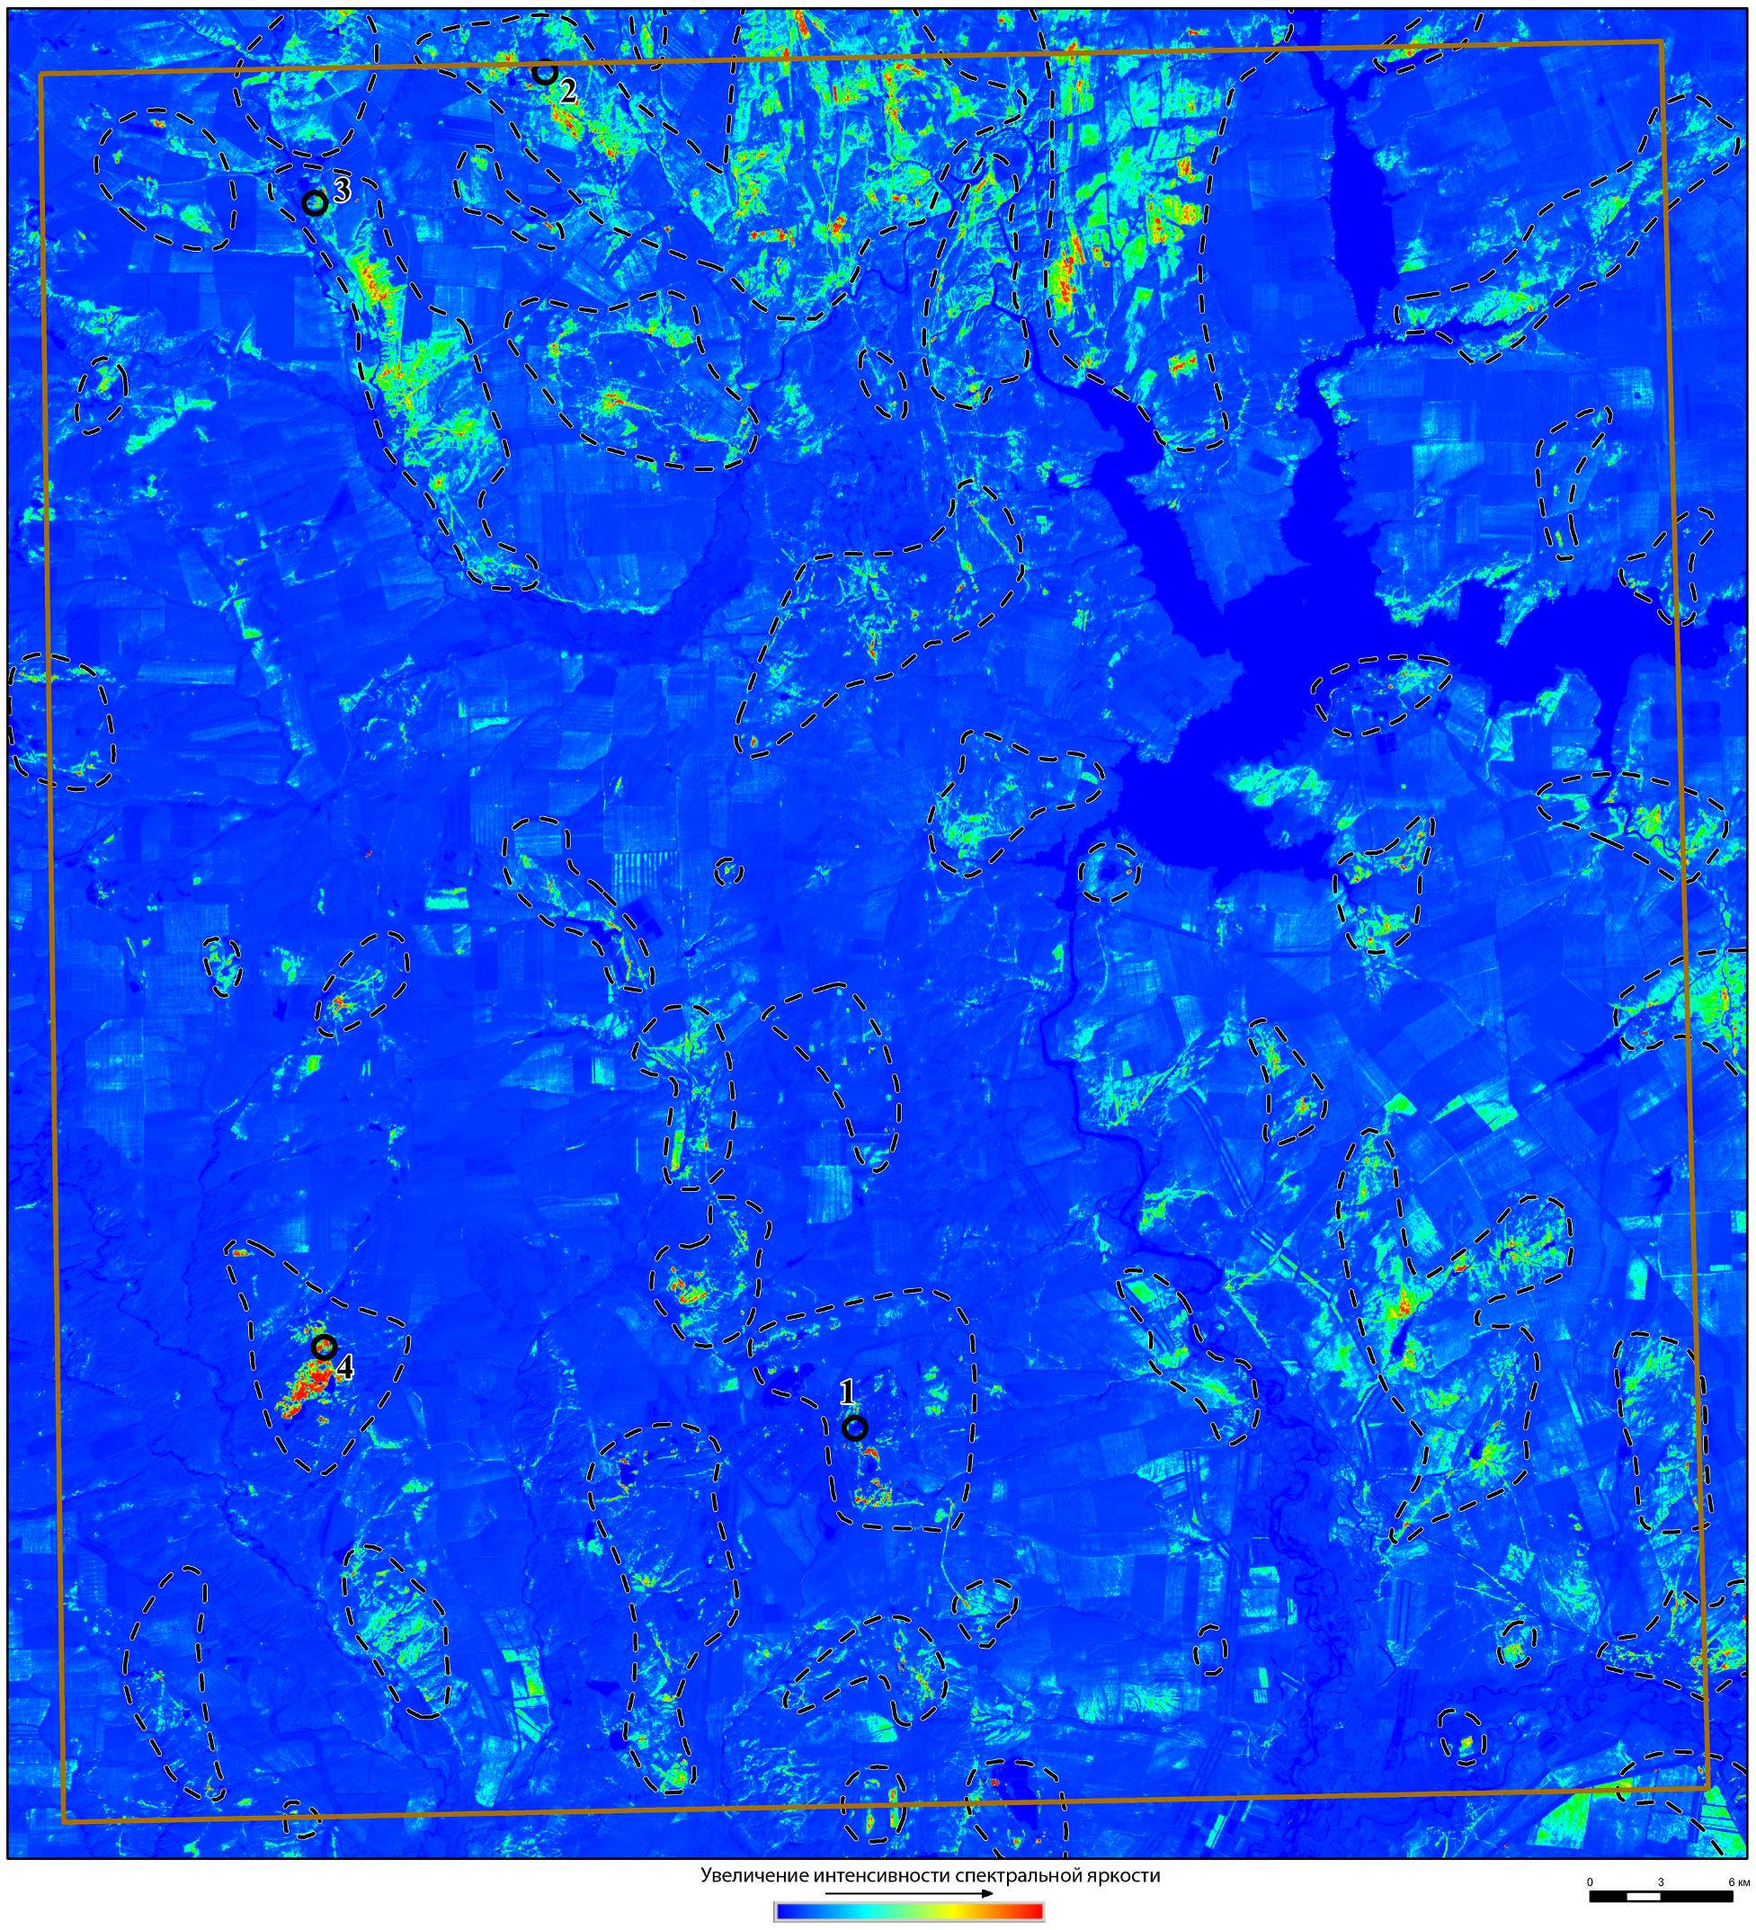
Рис. 2. Лист M-40-V. Обработка МКС Landsat с выявлением аномалий спектральной яркости, которые характерны для участков окварцевания горных пород.
Черными штриховыми контурами обозначены ареалы окварцевания и ожелезнения, где спорадически встречаются аномально высокие и повышенные содержания кварца (в соответствии с рис. 2) и окислов железа (в соответствии с рис. 1) в породах земной поверхности по данным анализа МКС.
Черные кружки – месторожде-ния (1 – Гайское, 2 – Октябрь-ское, 3 – Бурибайское, 4 – Ново-киевское).
Границы листа М-40-V показаны коричневыми линиями

Slide 4
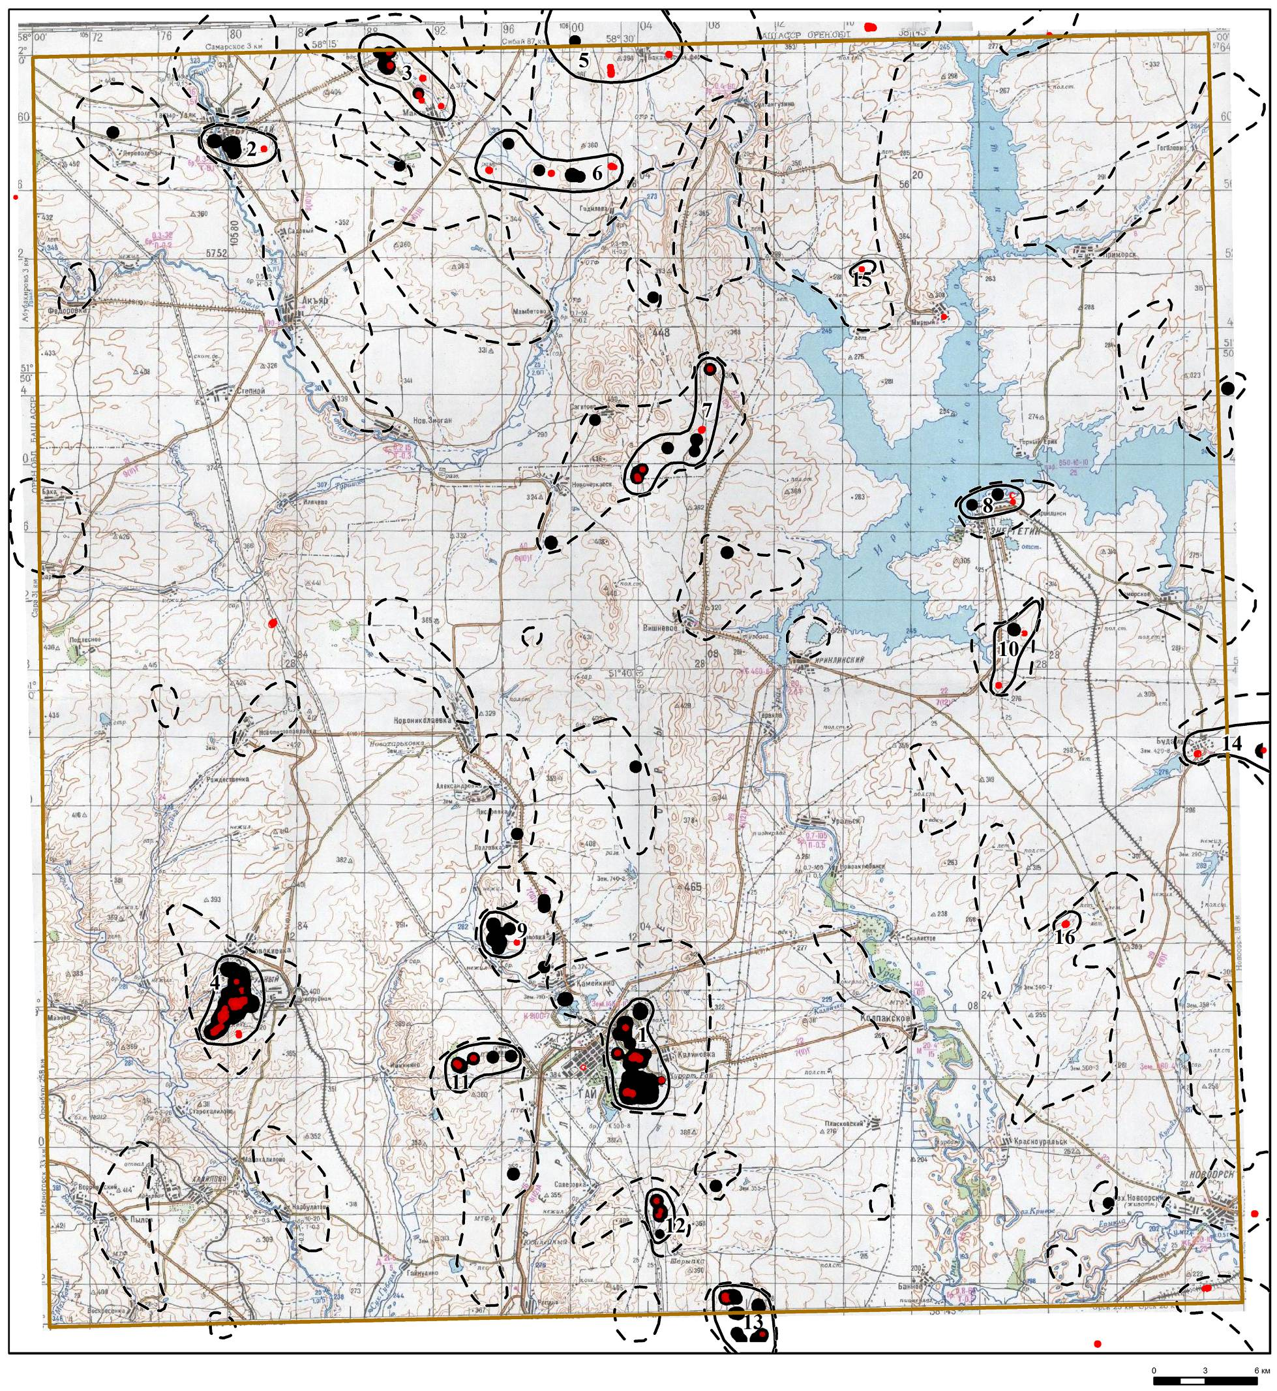
Рис. 3. Лист М-40-V. Ареалы аномалий спектральной яркости, которые характерны для участков распространения эпигенетически измененных горных пород (ожелезнения и окварцевания) в соответствии с рис. 1 и 2.
Пункты с наибольшими аномалиями спектральной яркости обозначены точками: черные точки – наибольшие содержания кварца, красные - железа

Slide 5
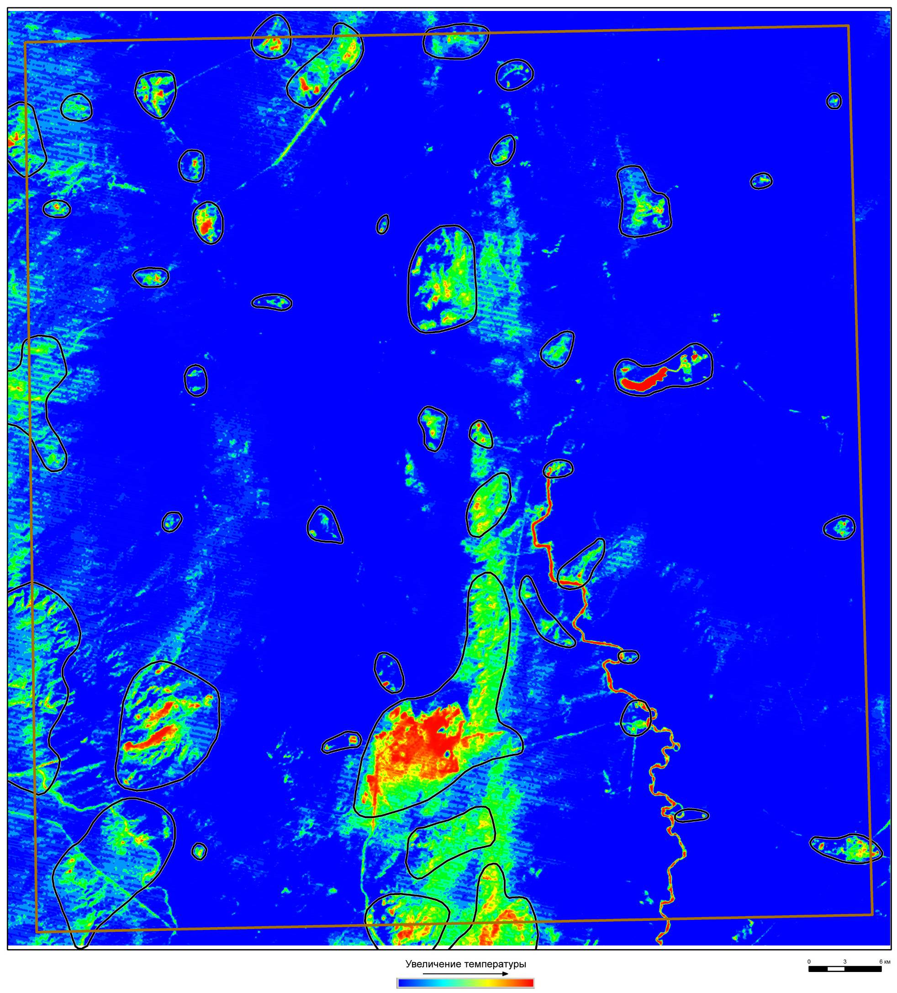
Рис. 4. Аномальное темпера-турное поле земной поверхности территории листа М-40-V по данным МКС Landsat.
Черными контурами обозначены ареалы температурных аномалий.
Границы площади листа М-40-V показаны коричневыми линиями

Slide 6
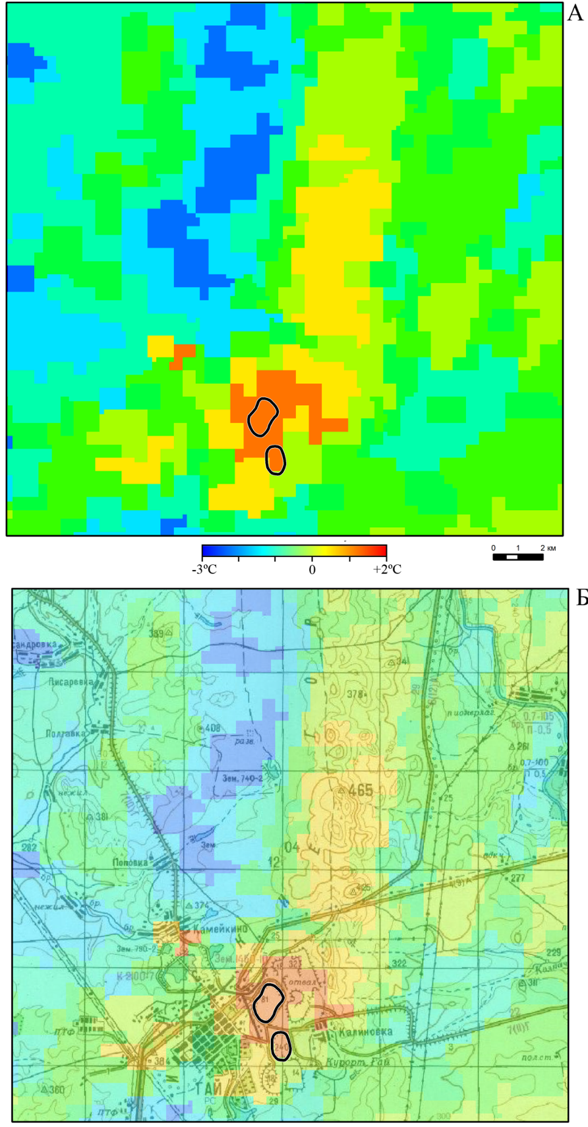
Рис. 5. Аномалия радиояркостных температур над Гайским медноколчеданным месторождением.
А – аномальное поле радиояркостных температур по данным МКС NOAA AVHRR.
Б – фрагмент топографической карты, совмещенный с данными NOAA AVHRR на фрагменте А.
Черные контуры – карьеры отработки месторождения

Slide 7
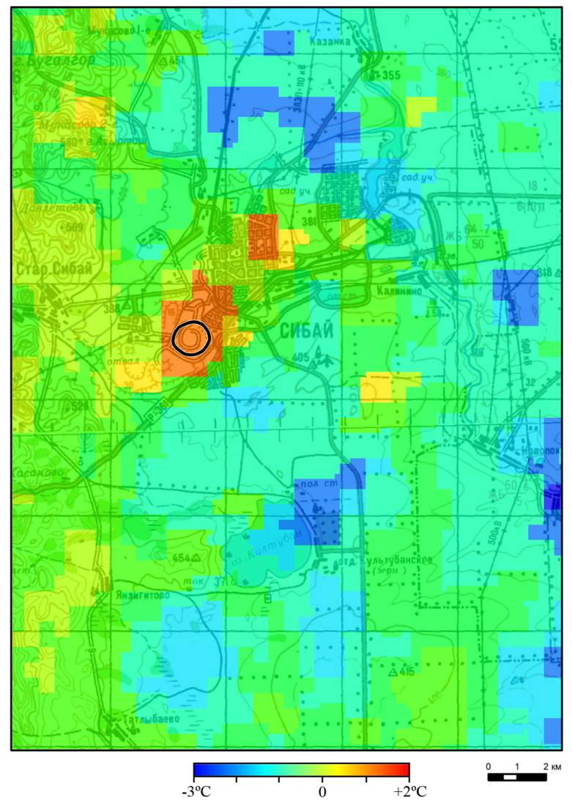
Рис. 6. Аномалия радиояркостных температур над Сибайским медно-колчеданным месторождением.
Аномальное поле радиояркостных температур получено по данным МКС NOAA AVHRR и совмещено с топографической картой.
Черный контур – карьер отработки месторождения

Slide 8
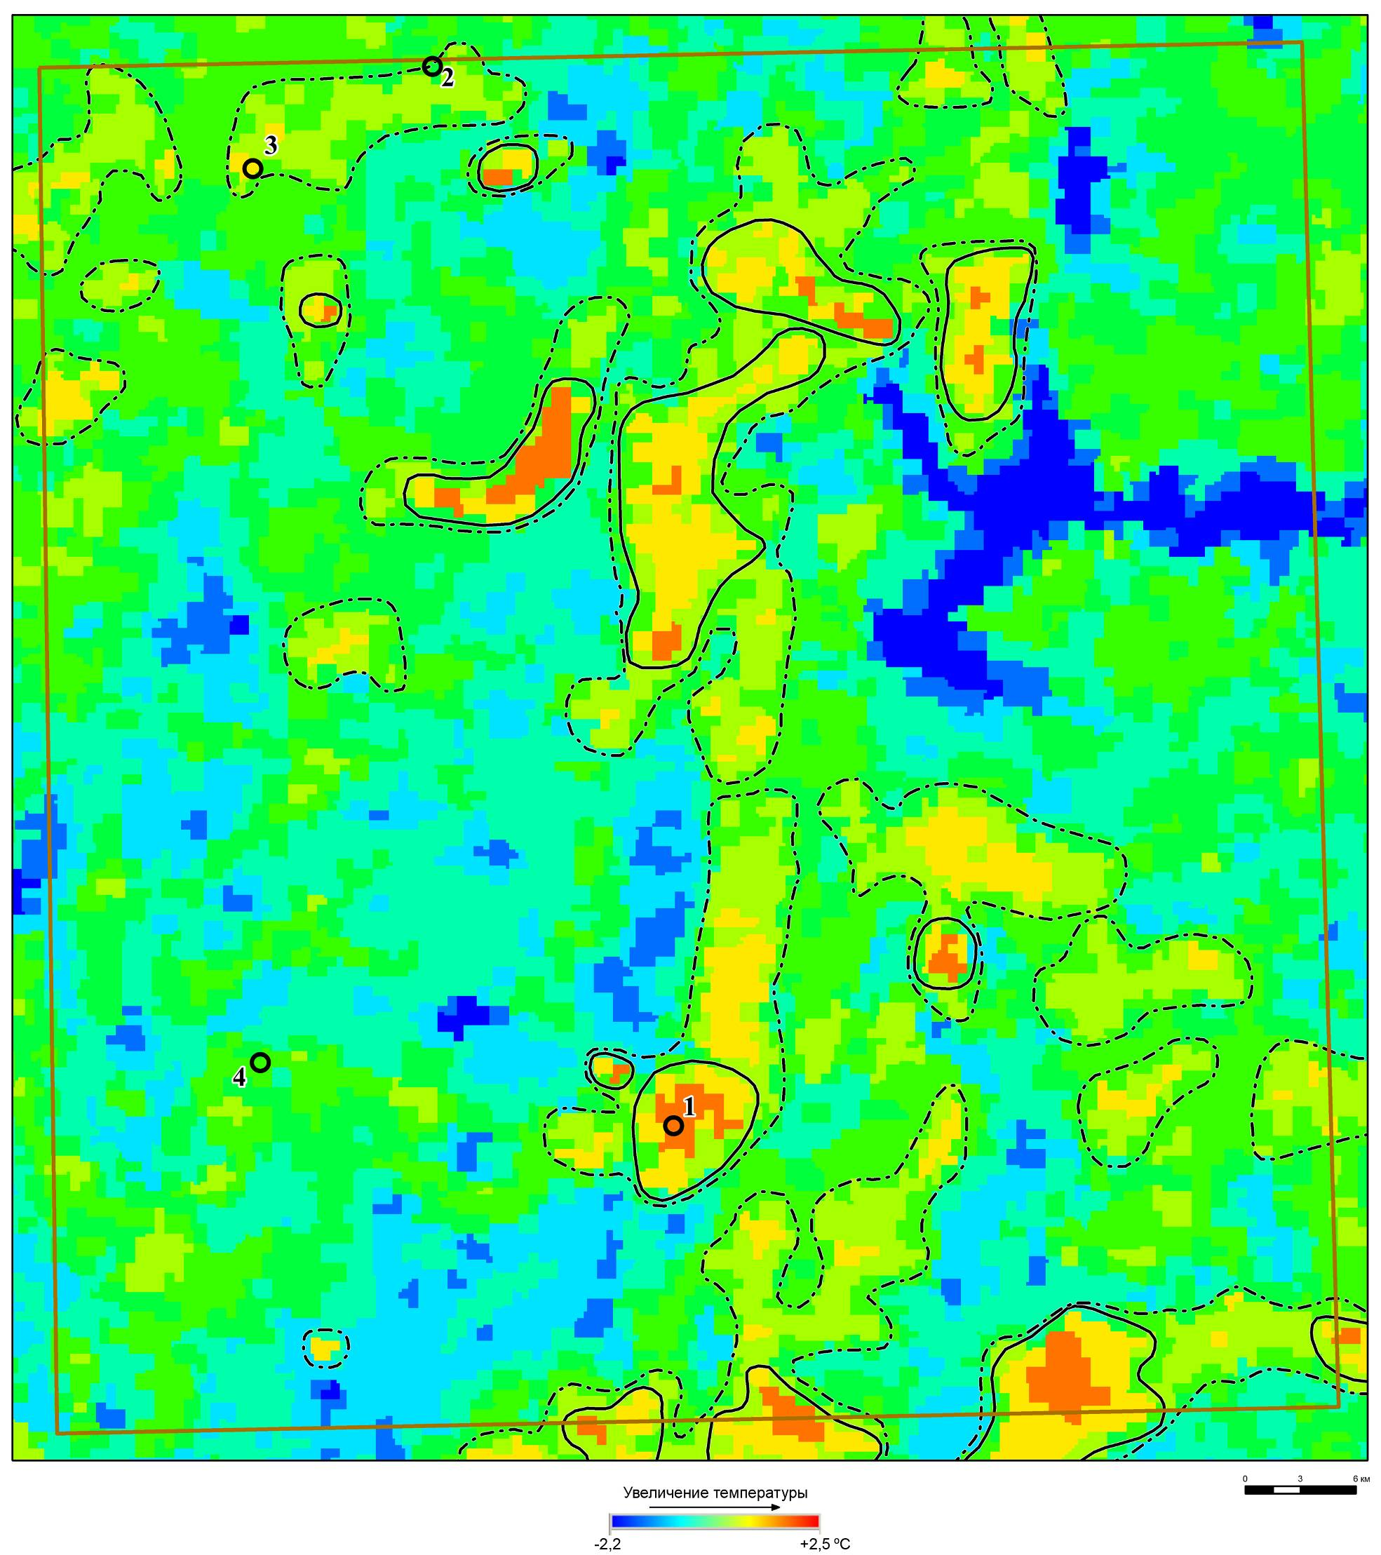
Рис. 7. Аномальное температур-ное поле площади листа M-40-V по данным МКС NOAA AVHRR.
Контур листа M-40-V показан коричневой линией.
Черные кружки – месторождения (1 – Гайское, 2 – Октябрьское, 3 – Бурибайское, 4 – Новокиевское).
Результаты районирования: черные сплошные контуры – ареалы площадей с аномально высокой (красный цвет) и высокой (желтый цвет) температурой, черные штрих-пунктирные контуры – ареалы площадей с высокой и повышенной (бледно-зеленый цвет) температурой.

Slide 9
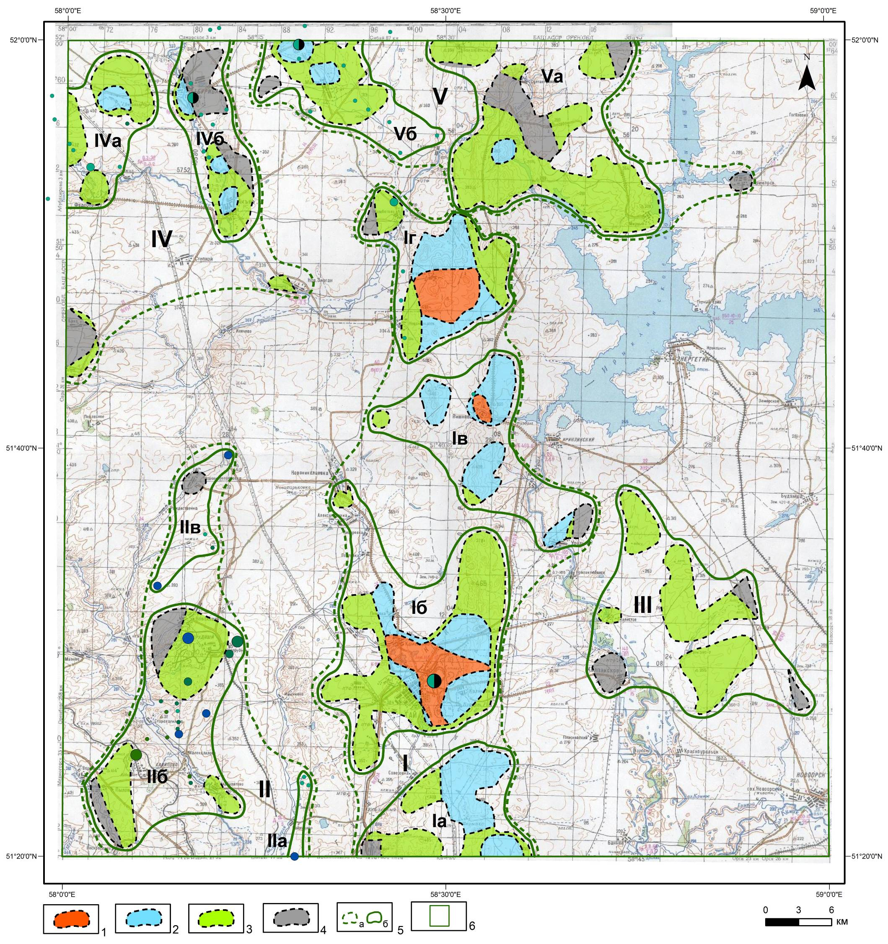
Рис. 8. Лист М-40-V. Схема металлогенического районирования с учётом результатов космогеологического прогноза медноколчеданного оруденения (на топографической основе).
1 – участки наивысшего приоритета, где сочетаются все признаки рудоперспективности;
2 – участки первого приоритета, где сочетаются не менее четырех признаков рудоперспективности;
3 – участки второго приоритета, где сочетаются не менее трёх признаков рудоперспективности (несколько космоструктурных и космоспектральных признаков);
4 – участки третьего приоритета, где сочетаются не менее двух признаков рудоперспективности (один космоспектральный признак и один космоструктурный);
5 – а. контуры рудных узлов (I –Гайский, II – Новокиевский, IV – Дергамышско-Бурибаевский, V – Подольский);
б. Контуры рудных полей (Iа – Южное, Iб – Гайское, Iв – Центральное, Iг – Мамбетовское, IIа – Орловское, IIб – Новокиевское,
IIв – Новогеоргиевское, III – Восточное, IVа – Дергамышское, IVб – Бурибаевское, Vб – Октябрьское, Vа – Северное);
107
6 – контуры листа М-40-V

Slide 10
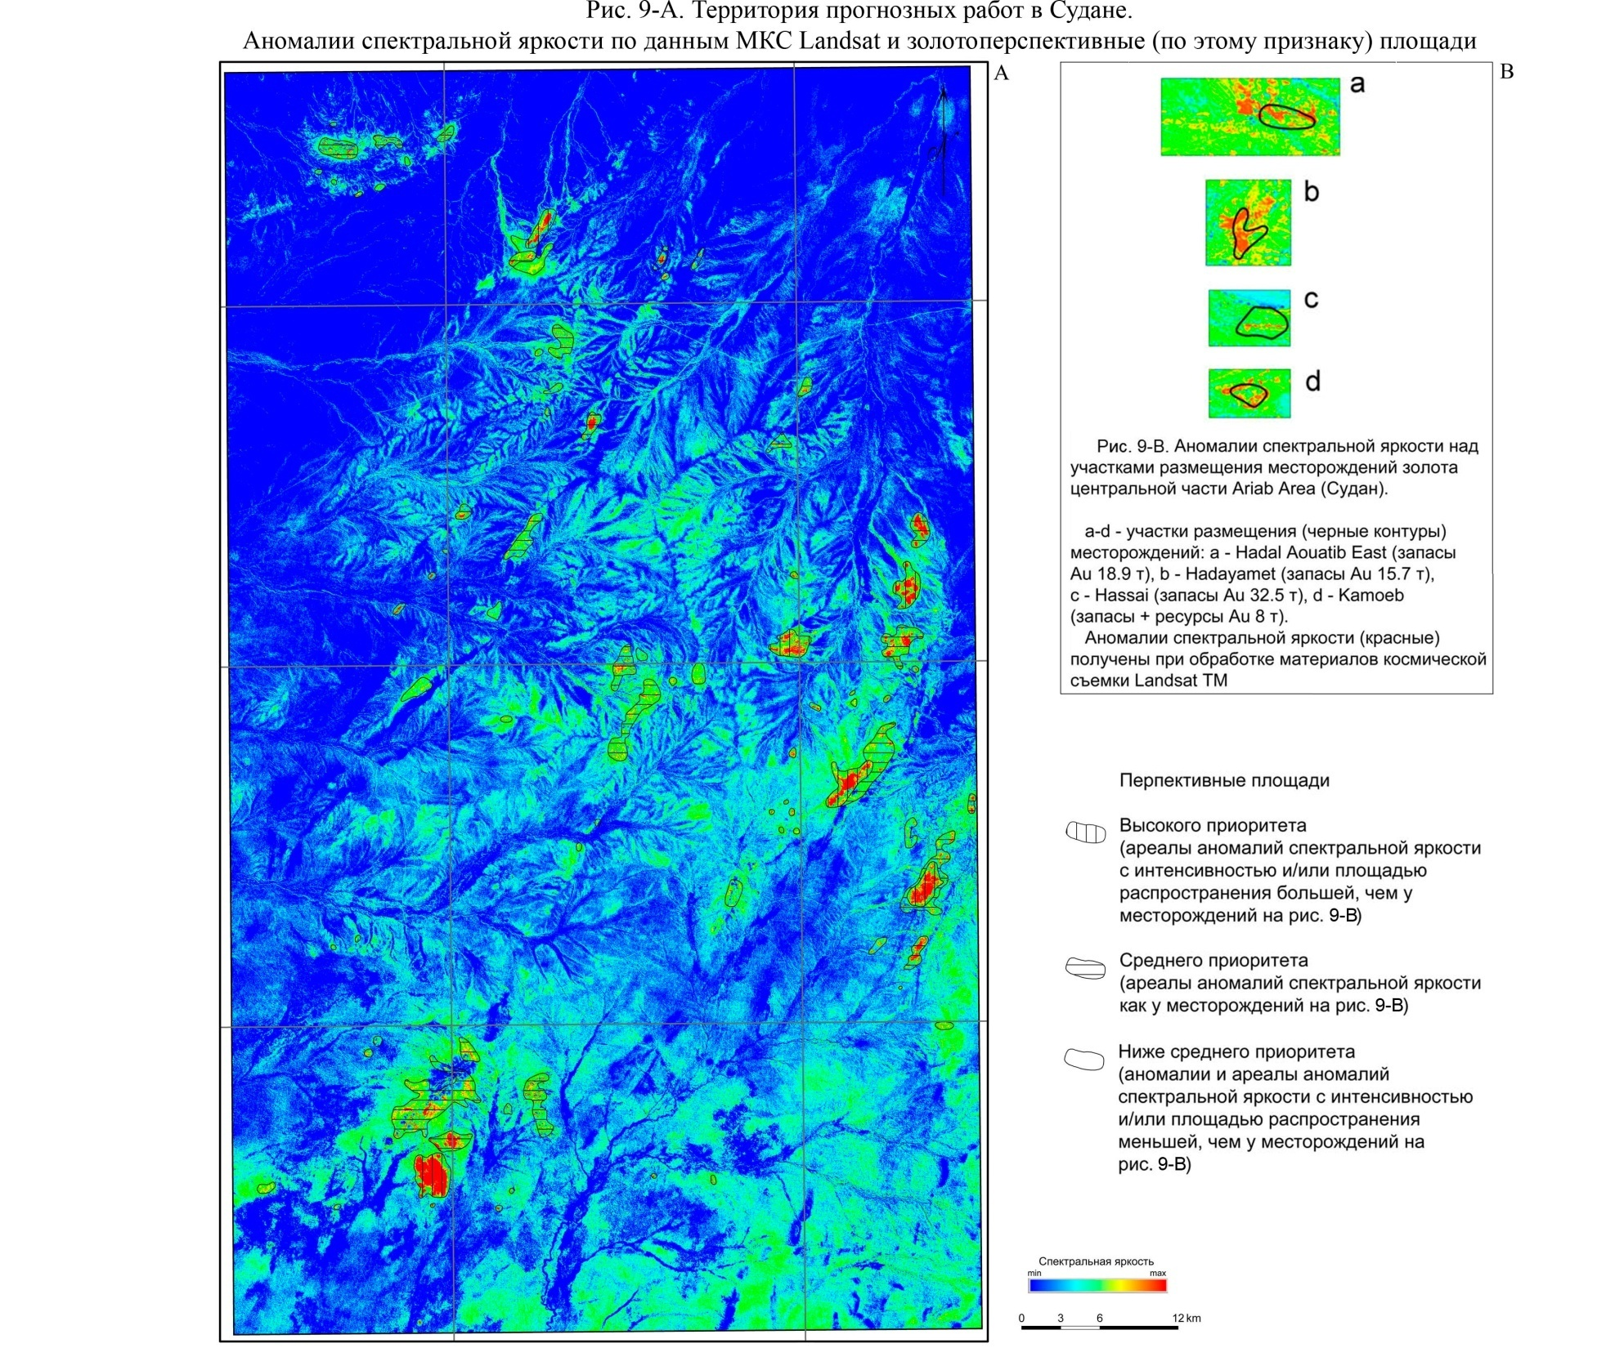

Slide 11
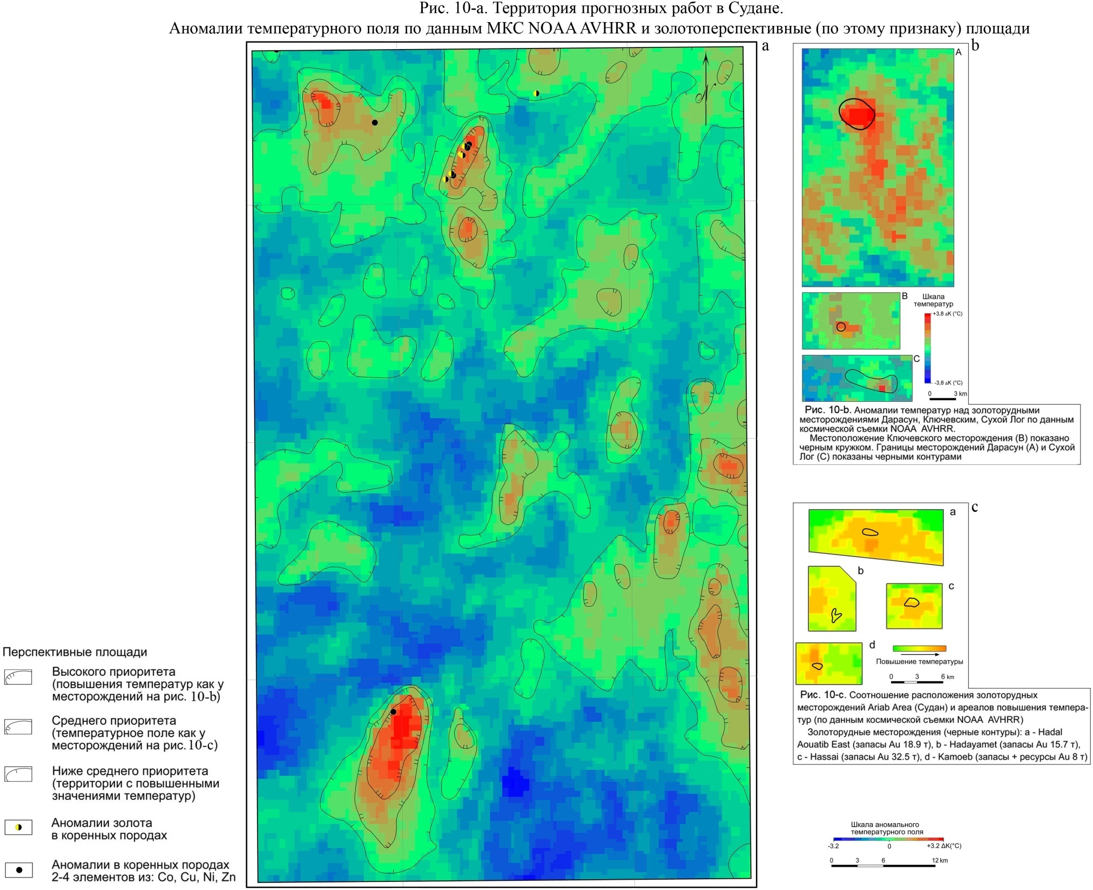

Slide 12
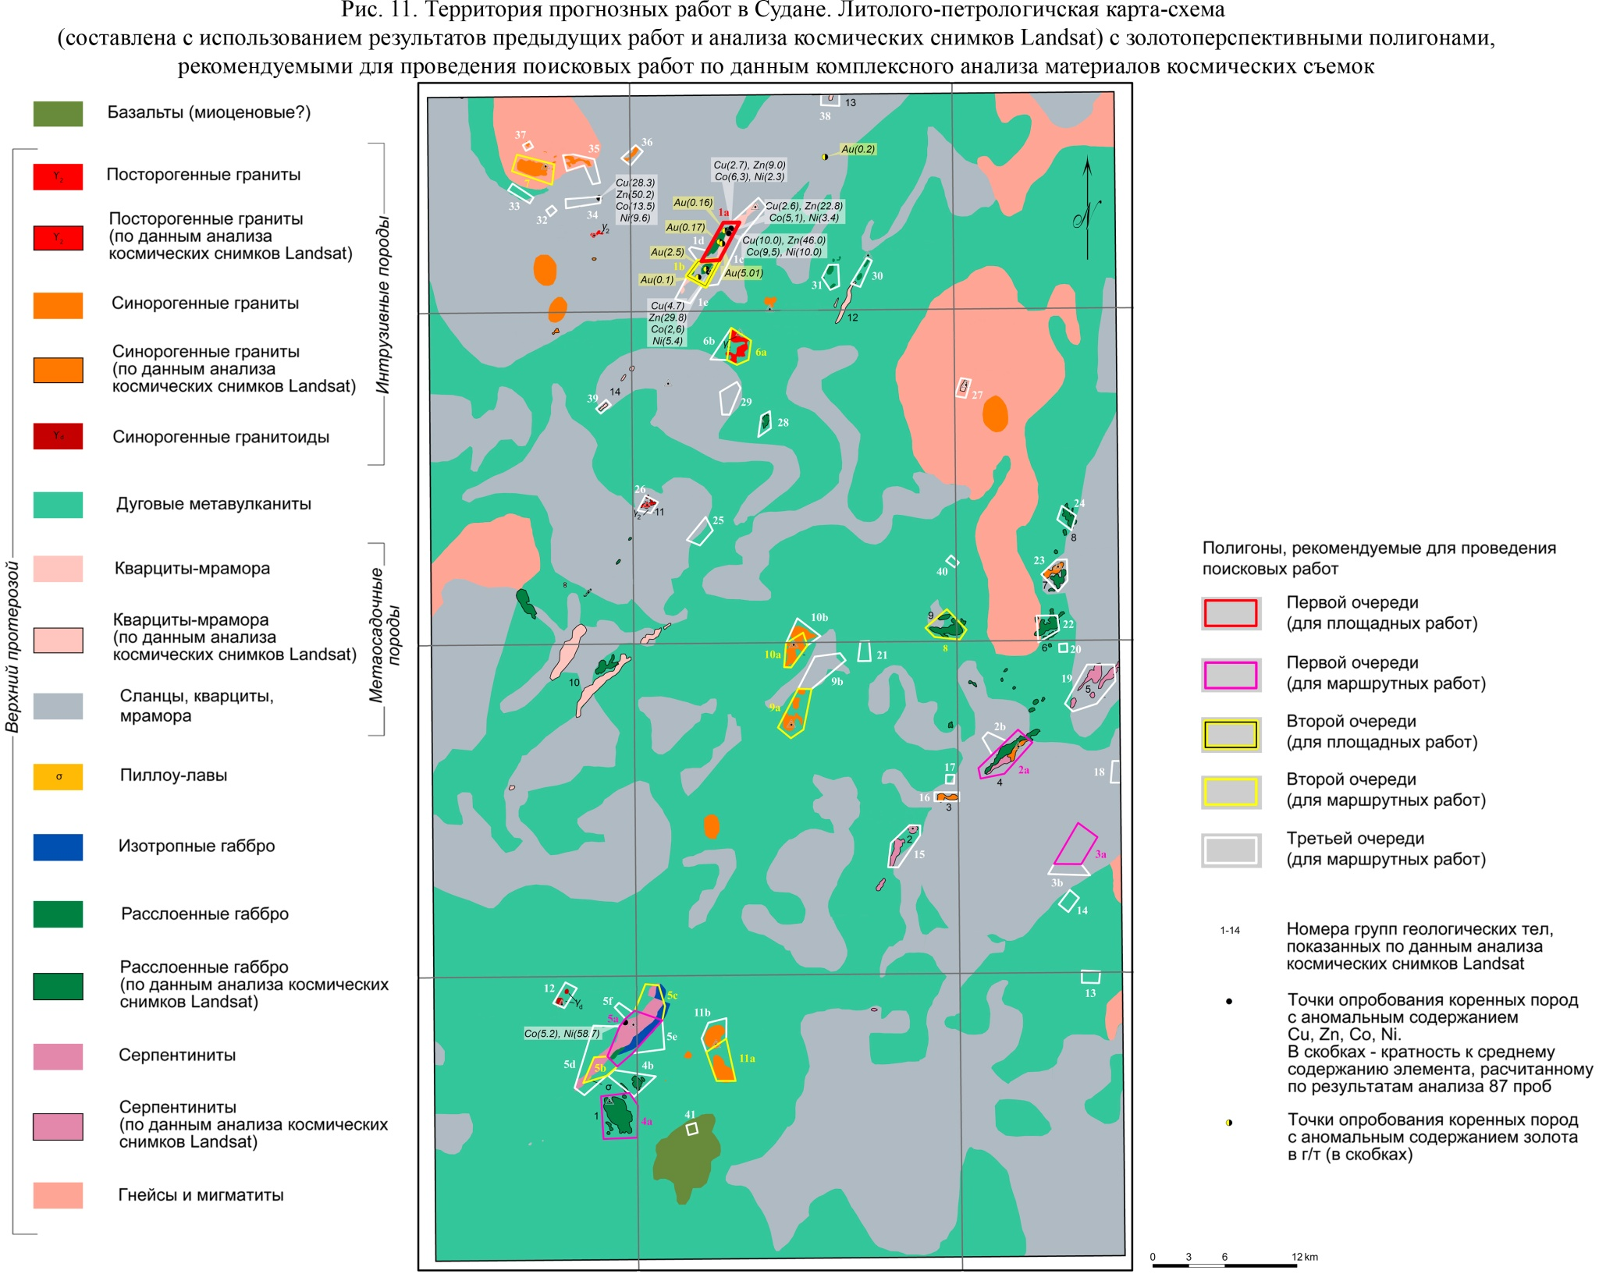

Slide 13
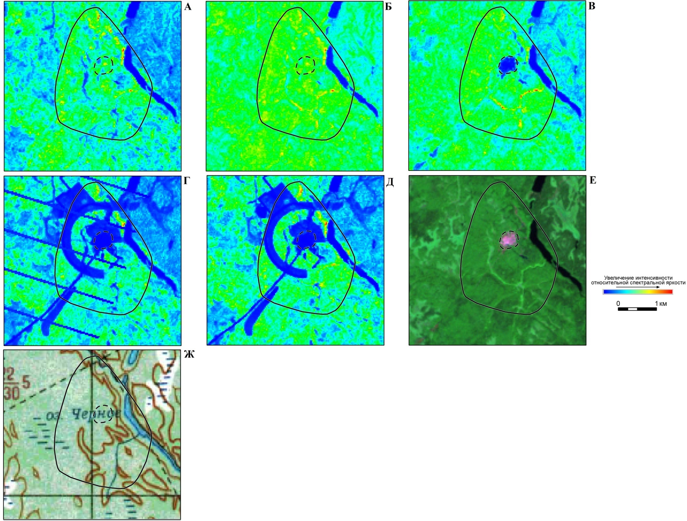
Рис. 12. Аномалии спектральной яркости на участке размещения кимберлитовой алмазоносной трубки имени В.П. Гриба (в Архангельской области).
На фрагментах А, Б, В, Г, Д представлено поле спектральной яркости, рассчитанное при целевой обработке МКС Landsat, которые были получены соответственно 25.06.1986 г., 20.07.1986 г., 18.07.2000 г., 27.05.2010 г., 11.06.2010 г. На фрагменте Е – RGB-композит 7, 4, 2 каналов съемки 18.07.2000 г., где видна антропогенно нарушенная площадь над трубкой имени В.П. Гриба, контур которой (по этим данным) показан (здесь и на других фрагментах) штриховой линией. Сплошным черным контуром обозначен ареал аномалий (красные) в пределах которого находится алмазоносная кимберлитовая трубка. На фрагменте Г синие регматические линии – погрешность съемки. На фрагментах В, Г и Д синим цветом кроме озер и других водоемов (на фрагменте Е они черные) проявились антропогенно нарушенные в 2000 и 2010 году площади. Съемки, результаты которых использованы при подготовке фрагментов А и Б, были выполнены за 10 лет до обнаружения трубки им. В.П. Гриба

Slide 14
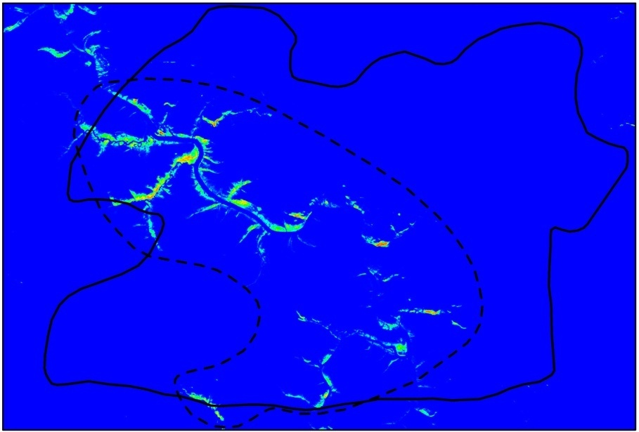
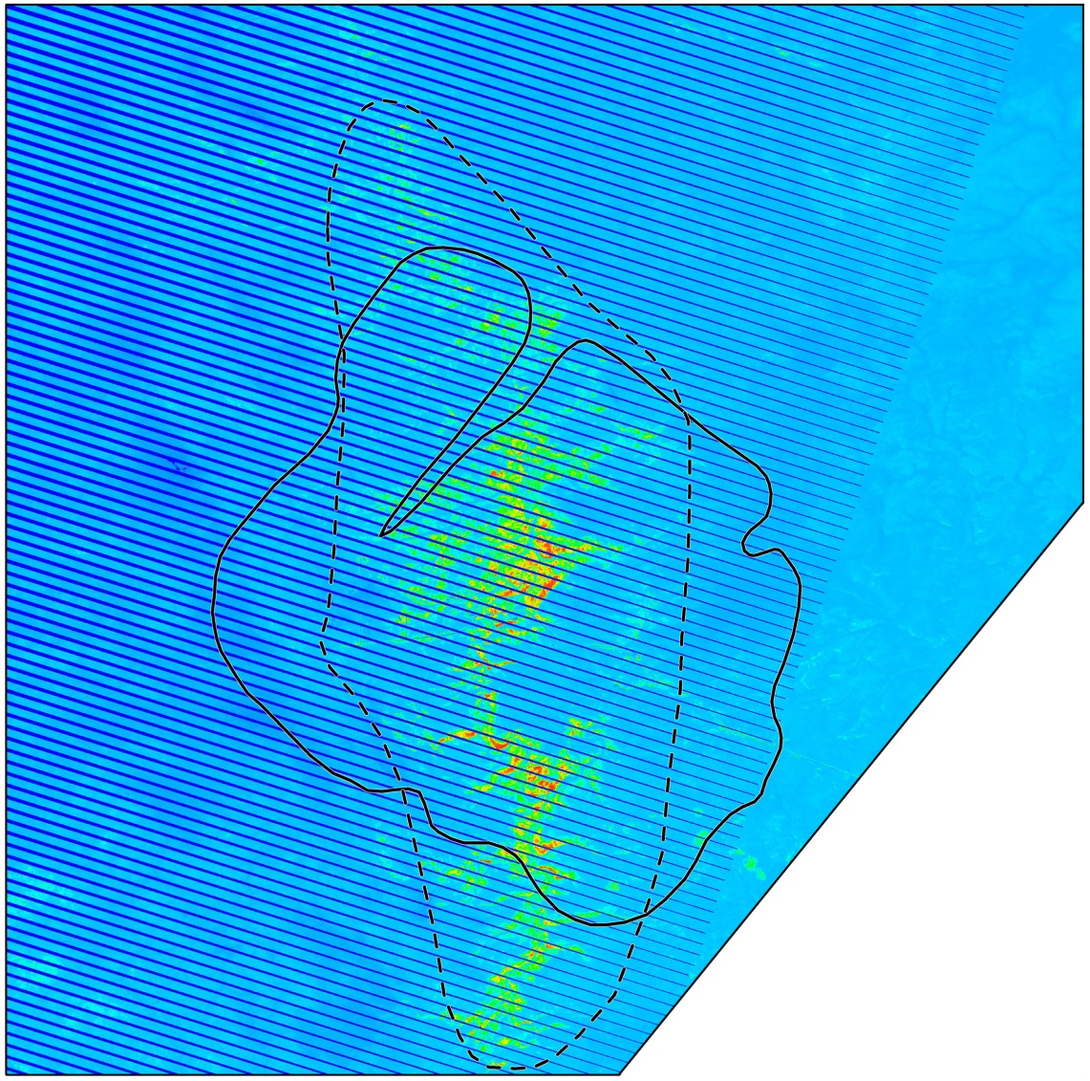
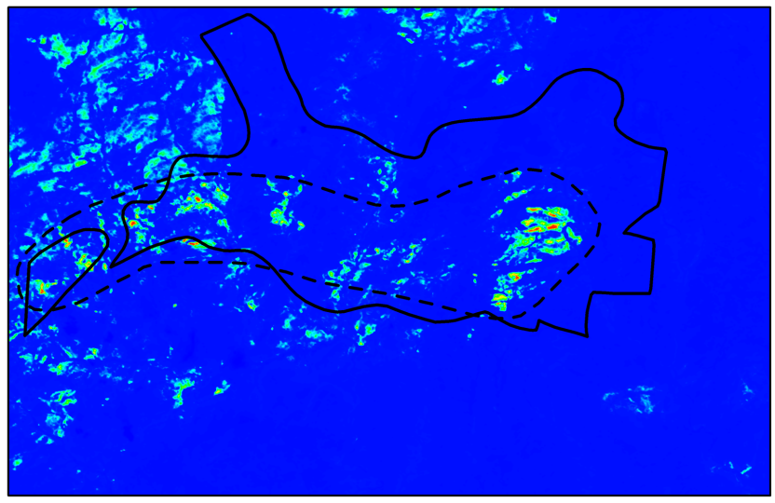
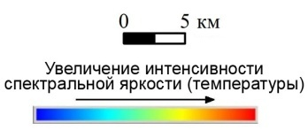
Куюмбинское
Верхнечонское
Дульсминское
Рис. 13. Аномалии спектральной яркости, зафиксированные из космоса над месторождениями УВ Восточной Сибири.
Черные линии – контуры месторождений. Штриховыми контурами обозначены площади с аномальными и повышенными значениями спектральной яркости

Slide 15
Площади ареалов с аномальной и повышенной спектральной яркостью над месторождениями УВ Восточной Сибири
№ п/п | Месторождения | Категории в зависимости от состоящих на учете в ГБЗ размеров запасов |  | Площади ареала с аномальной и повышенной (без аномалий) спектральной яркостью, кв.км
 |  | нефти | газа
1 | Хотого-Мурбайское | - | Мелкое | ≈ 3
2 | Отраднинское | - | Мелкое | ≈ 16
3 | Восточно-Алинское | Мелкое | Мелкое | ≈ 20
4 | Алинское | Мелкое | Мелкое | ≈ 40
5 | Дулисьминское | Мелкое | Мелкое | ≈ 400
6 | Верхнепеледуйское | - | Мелкое | ≈ 400
7 | Тас-Юряхское | Мелкое | Крупное | ≈ 300
8 | Талаканское | Крупное | Мелкое | ≈ 1000
9 | Куюмбинское | Крупное | Мелкое | ≈ 1000
10 | Верхнечонское | Крупное | Мелкое | ≈ 1400
11 | Среднеботуобинское | Крупное | Крупное | ≈ 1500
12 | Чаяндинское | Среднее | Крупное | ≈ 1800
13 | Юрубчено-Тохомское | Крупное | Крупное | ≈ 3000

